Slide 1


TIẾT 4

Slide 2



ÂM NHẠC
KHỞI ĐỘNG

Slide 3








Nghe giai điệu đoán tên bài hát
Lớp Một thân yêu

Slide 4


Ôn tập bài hát
LỚP MỘT THÂN YÊU
Bùi Anh Tôn

Slide 5


Slide 6



HÁT KẾT HỢP
BODY PERCUSSION

Slide 7
HÁT THEO SẮC THÁI
TO – NHỎ

Slide 8

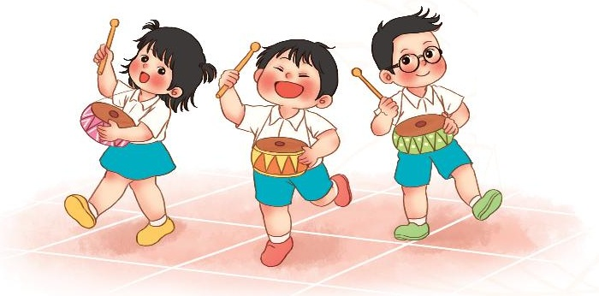
Ôn tập đọc nhạc
BAN NHẠC ĐÔ – RÊ - MI

Slide 9
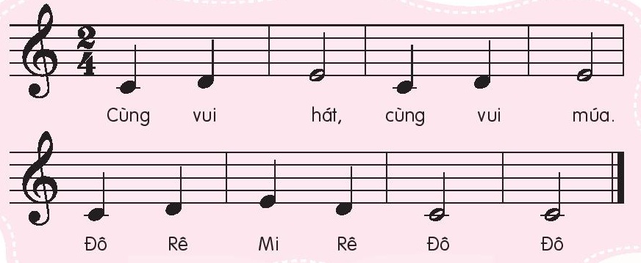
BAN NHẠC ĐÔ-RÊ-MI

Slide 10

BAN NHẠC ĐÔ-RÊ-MI
ĐỌC NHẠC
THEO KÍ HIỆU BÀN TAY

Slide 11
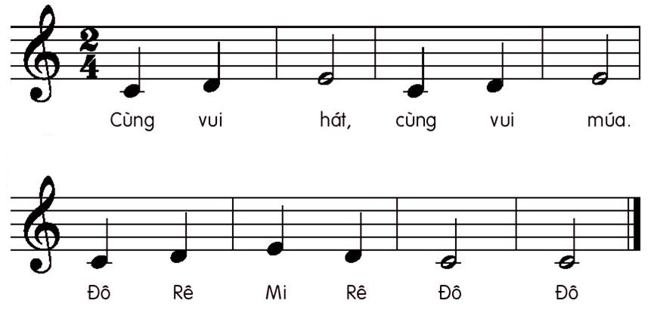


BAN NHẠC ĐÔ - RÊ - MI

Slide 12
BAN NHẠC ĐÔ-RÊ-MI
ĐỌC NHẠC KẾT HỢP
VẬN ĐỘNG CƠ THỂ

Slide 13
VẬN DỤNG SÁNG TẠO
TO – NHỎ, CAO – THẤP
NGHE NHẠC VÀ VẬN ĐỘNG
THEO Ý THÍCH

Slide 14
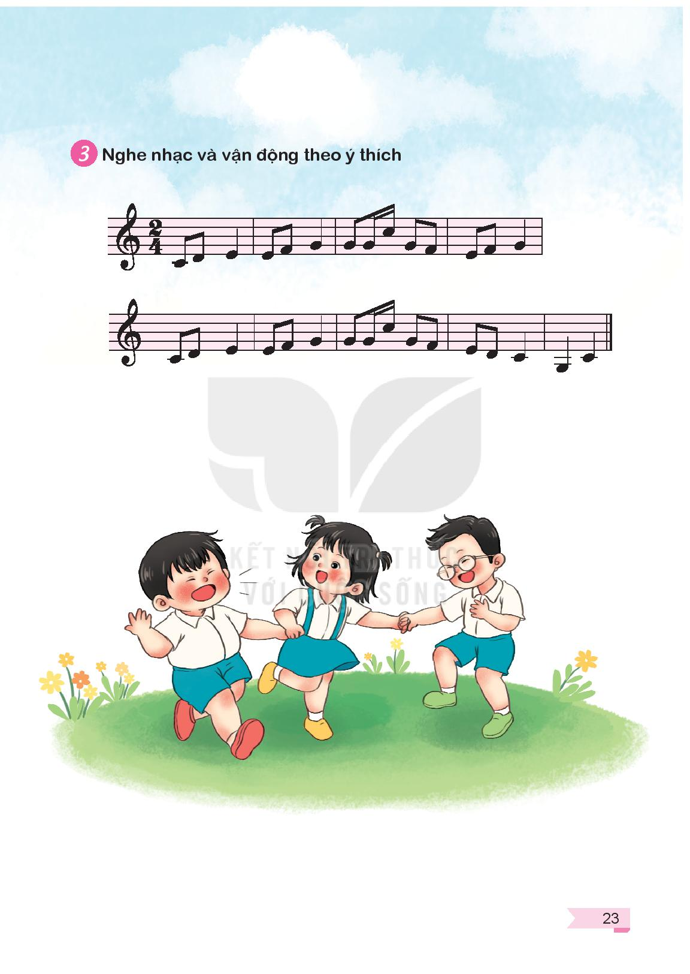
VẬN DỤNG SÁNG TẠO
TO – NHỎ, CAO – THẤP

Slide 15
VẬN DỤNG SÁNG TẠO
TO – NHỎ, CAO – THẤP
NGHE NHẠC KẾT HỢP
VẬN ĐỘNG MINH HỌA

